Slide 1
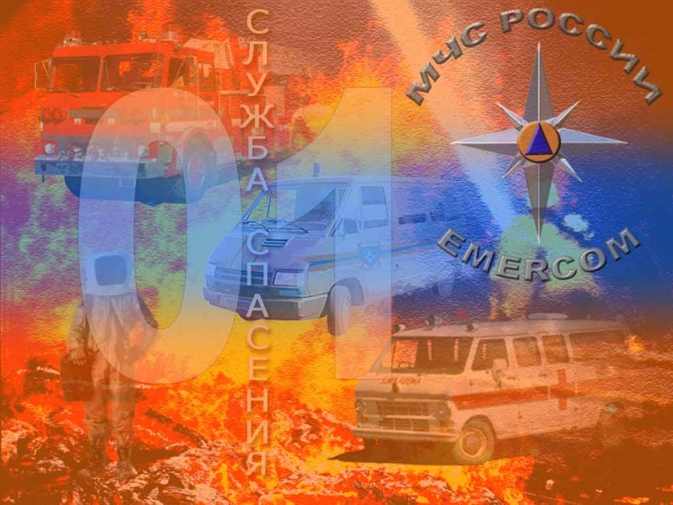

Slide 2
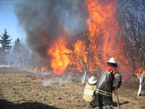
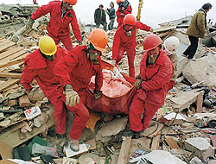


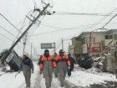
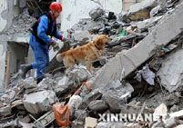
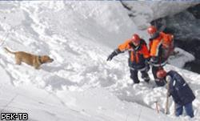

Slide 3
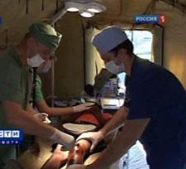
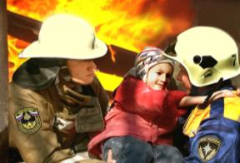
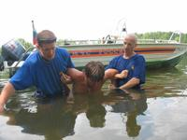
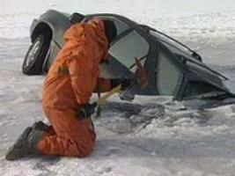
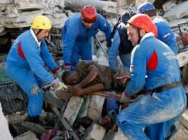
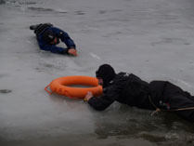
Спасатели помогают при катастрофах!
27 декабря – День спасателя.

Slide 4
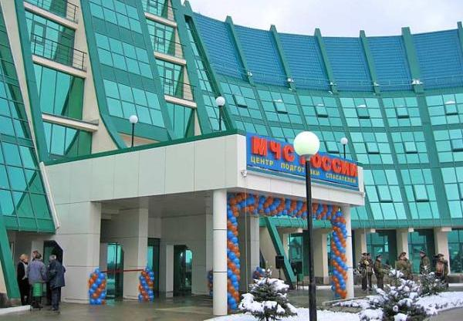
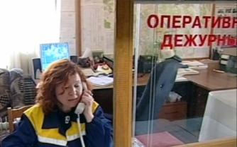
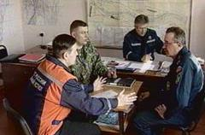
Центр МЧС

Slide 5
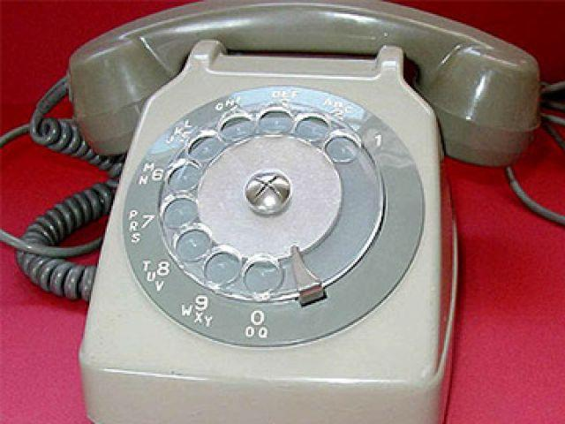

Slide 6
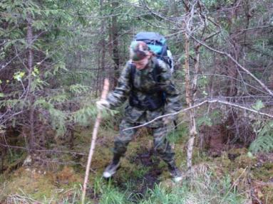
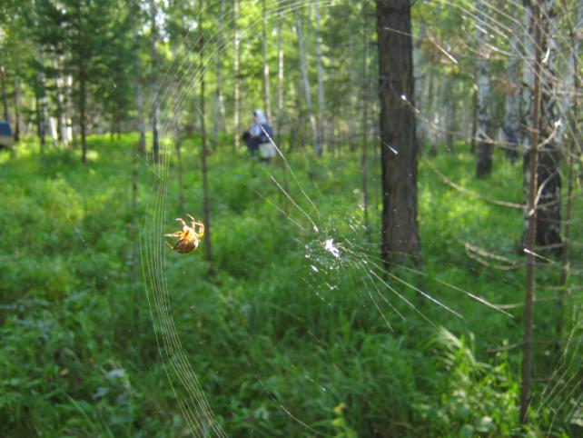
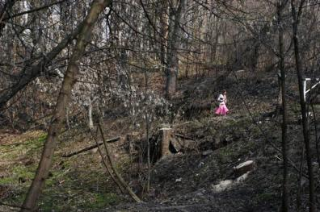
Дети заблудились в лесу…

Slide 7
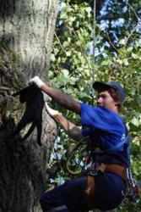
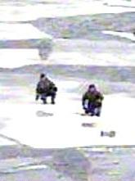
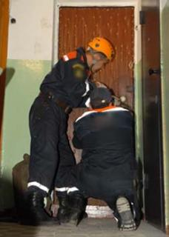
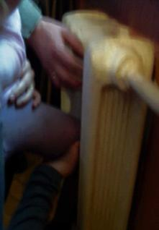
Спасатели помогают в бытовых ситуациях.

Slide 8
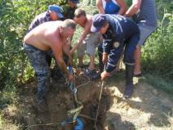

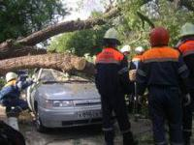
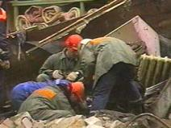
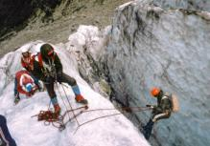
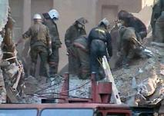
Спасатель должен
надёжным
человеком
быть
уметь
Работать в команде

Slide 9
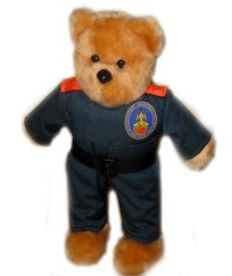

Лото – экзамен спасателей
1
2
3
Какая
спасательная
техника работает
при наводнении?
Каков костюм
спасателя,
работающего
при землетрясении?
Чем оснащены
спасательные
машины
И
вертолёты?
Какая
специальная
техника
работает в зоне землетрясения?
4
5
6
наводнения
землетрясения
Какова экипировка
спасателя
при
химическом
заражении?
Какую технику используют при тушении лесного пожара?
Для чего нужен
спасательный
лагерь
в зоне ЧС ?
Как
предупредить
лесной пожар?
Радиационное заражение
Лесной пожар
победитель

Slide 10
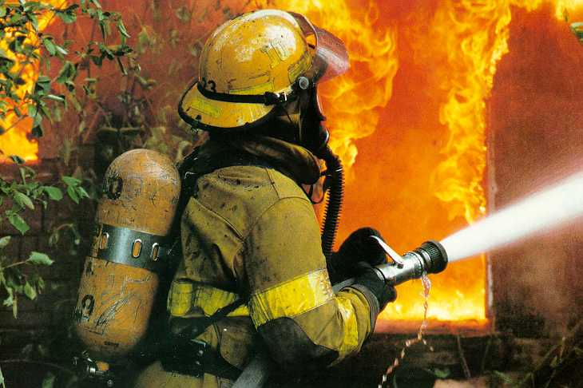
Поговорим о пожарах…

Slide 11
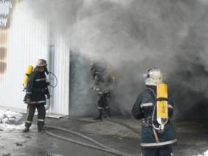
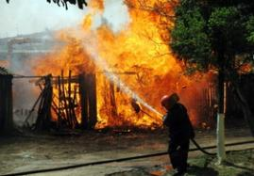
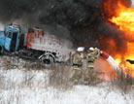
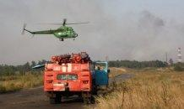
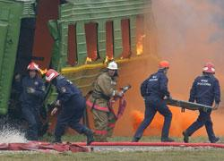
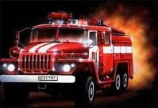
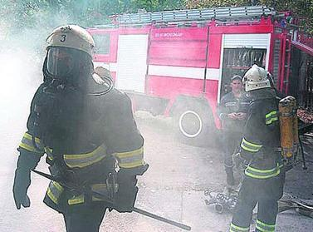
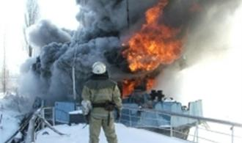

Slide 12

В Кировском районе
каждый год происходит
до 350 пожаров.
По стране
насчитывается 300 тысяч
пожаров в год.
Пожары вспыхивают
Каждые 5 минут.
Ежегодно в пожарах
умирают 8 тысяч человек.

Slide 14
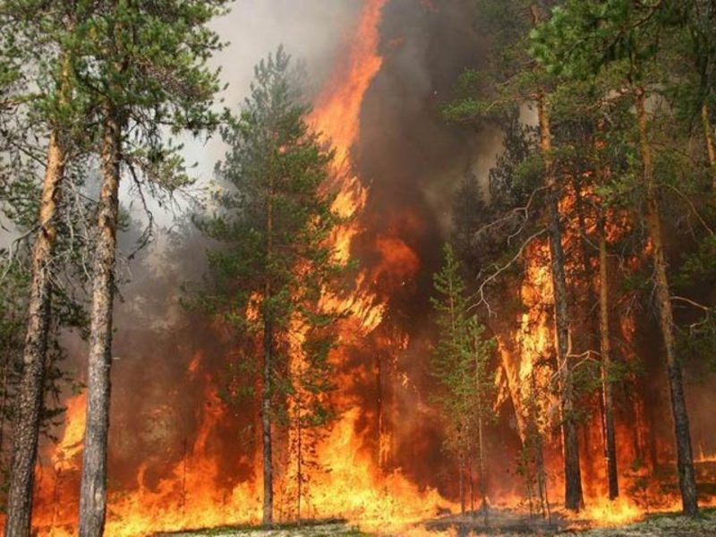

Slide 15

не выключил утюг
играл со спичками
сушил над газом
жёг костёр
жёг листву
бросал в огонь предметы
Причины пожаров:

Slide 16
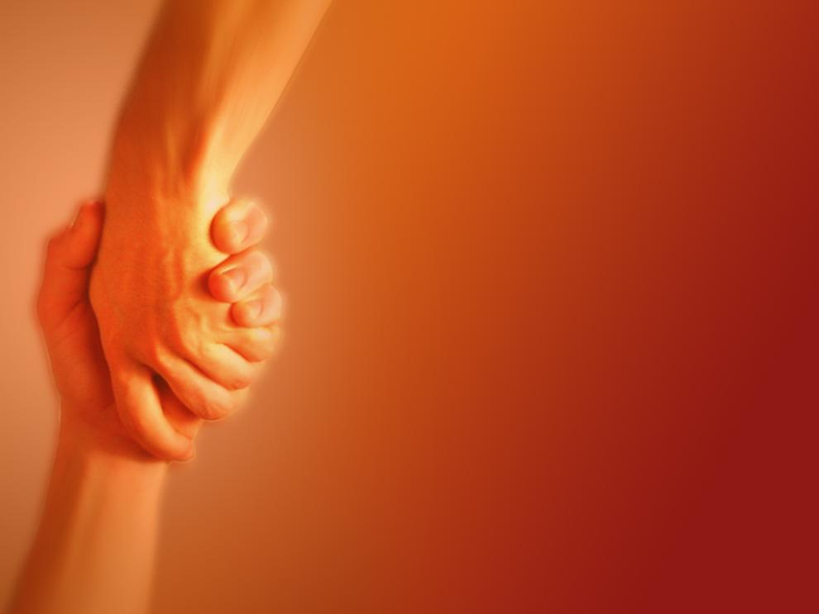
Помогайте друг другу в беде, не проходите мимо!
Желаем Вам удачи!
Презентацию подготовили: учитель-логопед Кудрявцева И.В.,
воспитатель Филькина З.В., воспитатель Кудрявцева А.В.,
ГКОУ ЛО Павловский центр «Логос».

